Slide 1


Operační systém iOS
René Barnet

Slide 2

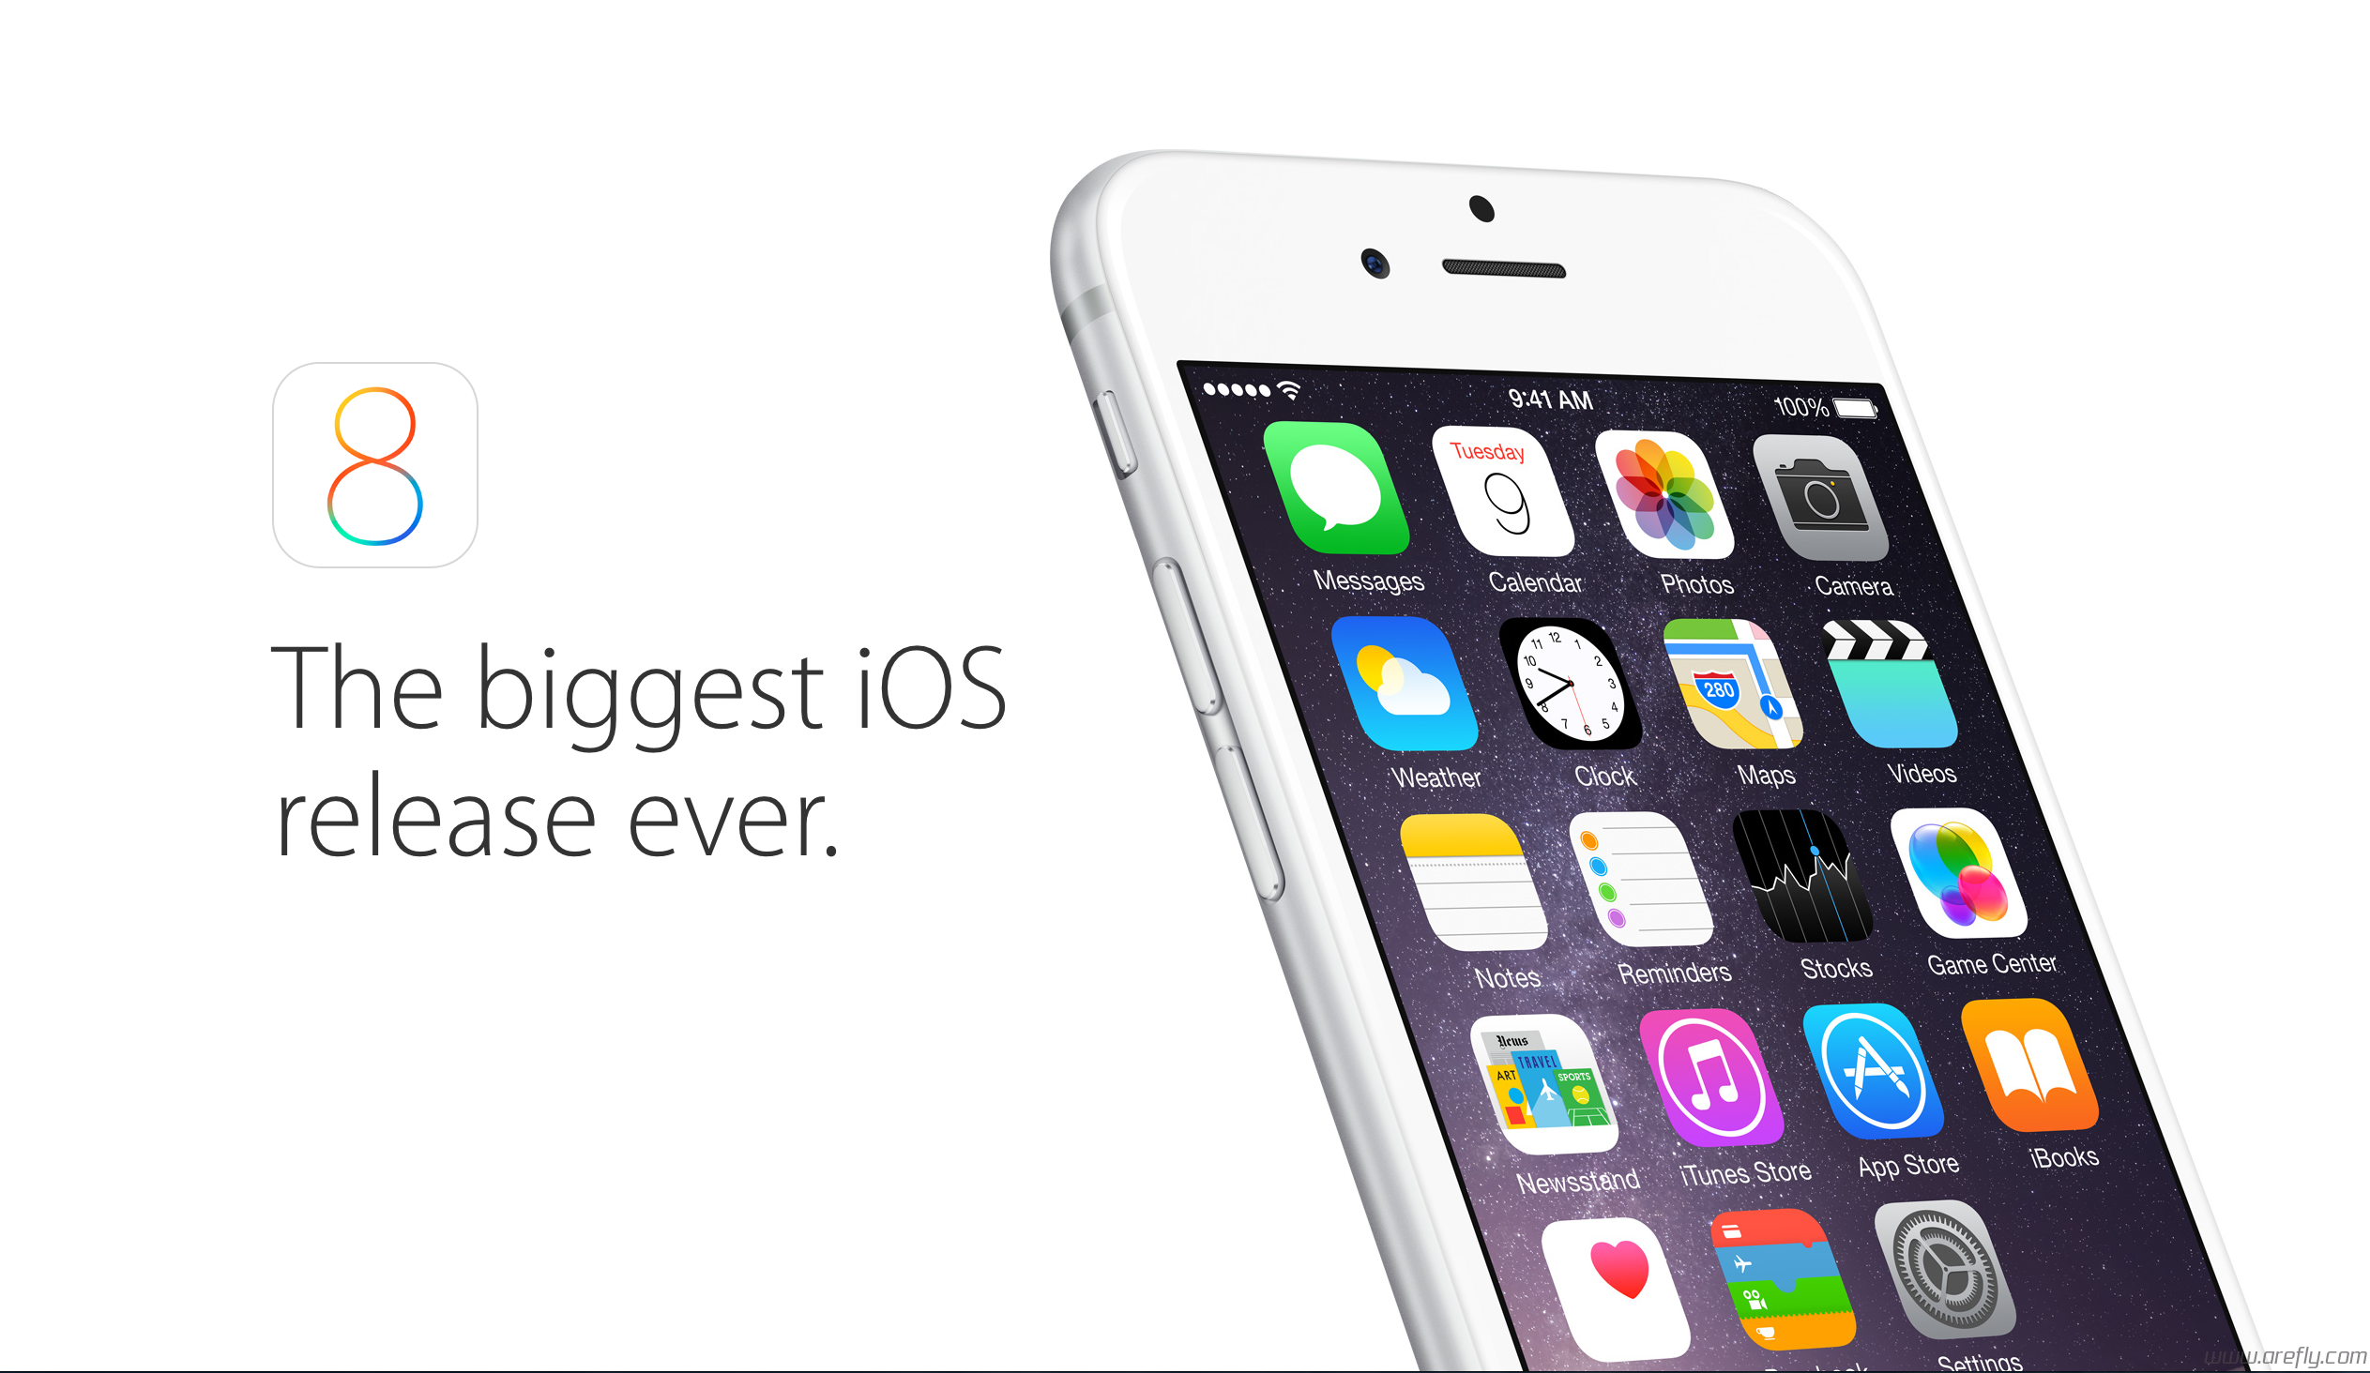
Co to je zač?
• iOS je operační systém pro mobilní zařízení
• Má ho pod palcem společnost Apple
• Stále nejbezpečnější mobilní OS

Slide 3
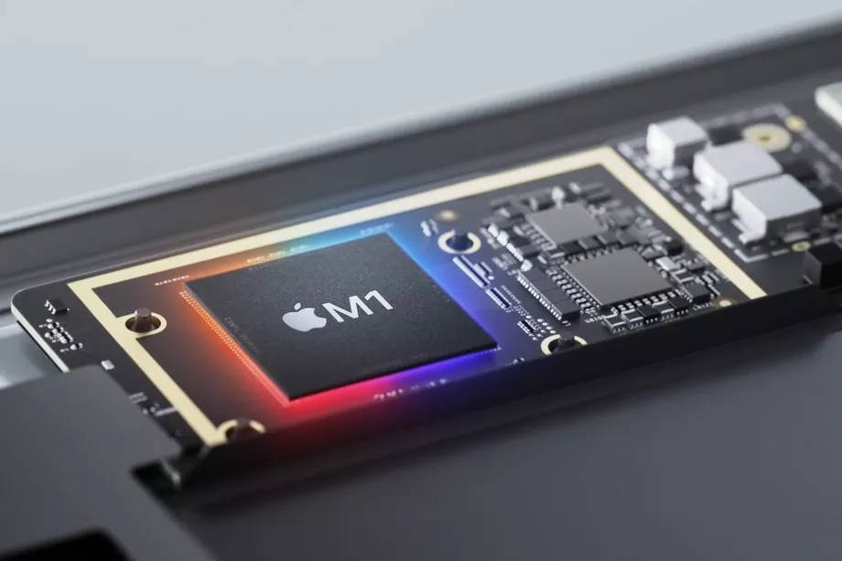
Hardware
Vždy byla využívána architektura ARM
Od roku 2013 se začaly vyrábět 64bit procesory

Slide 4
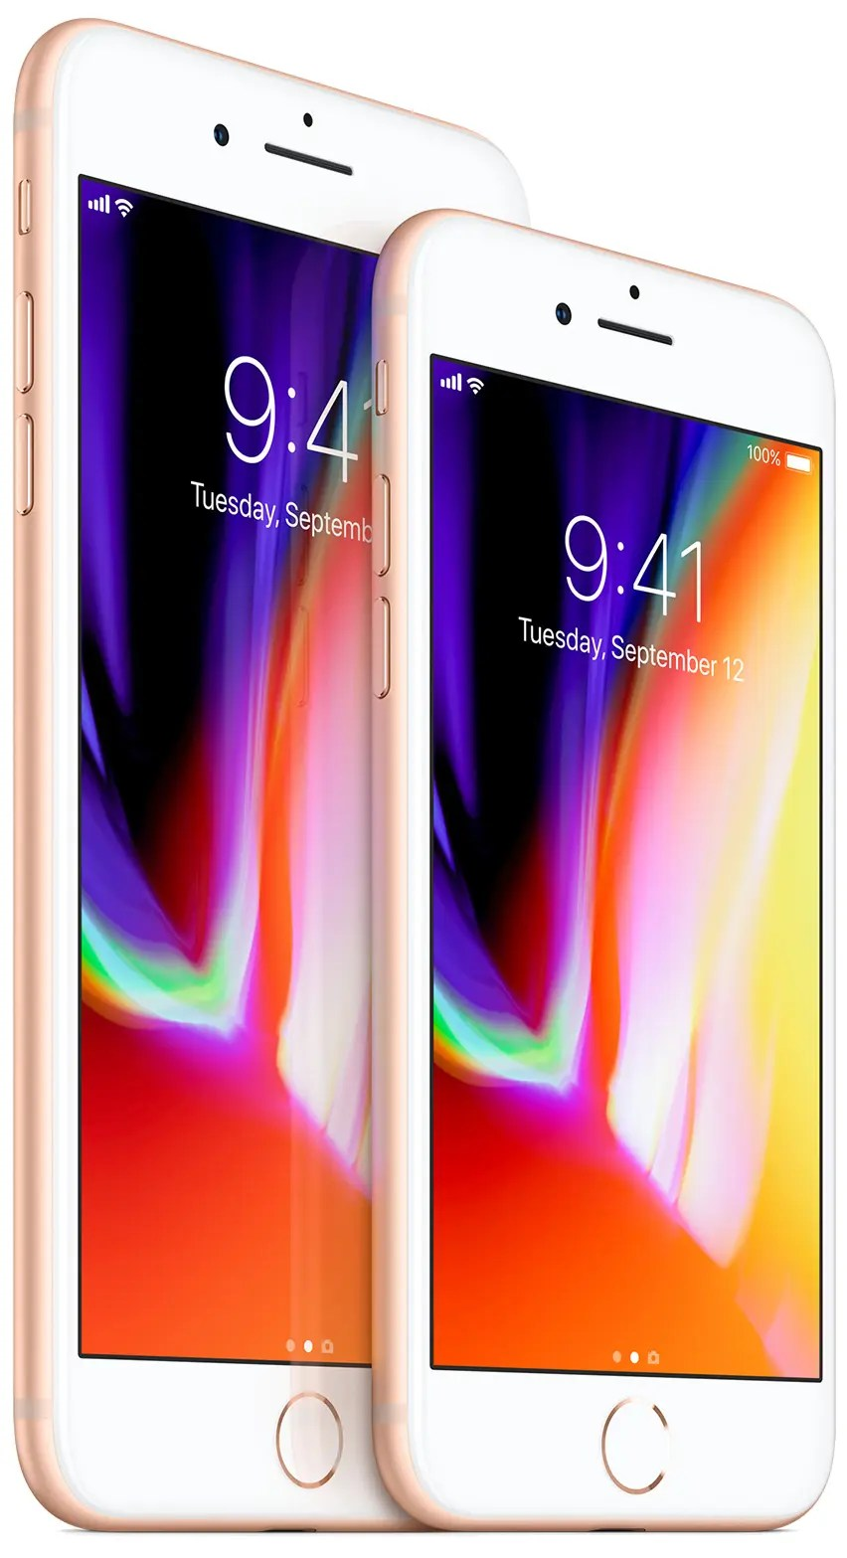
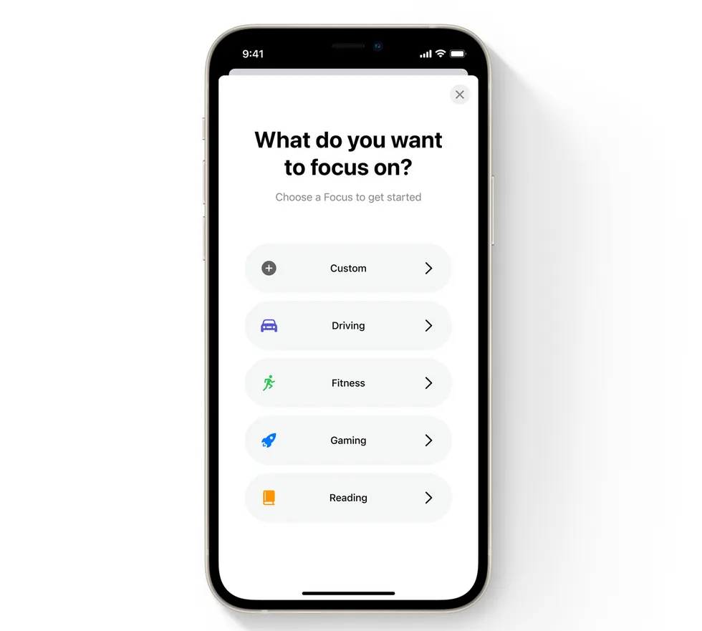

Slide 5
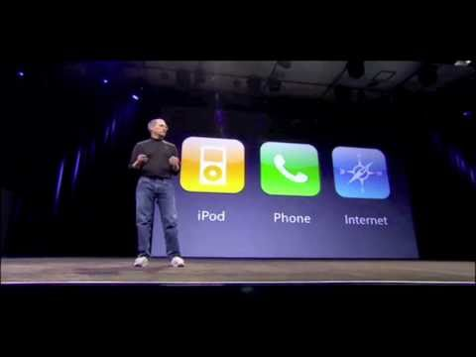

Slide 6

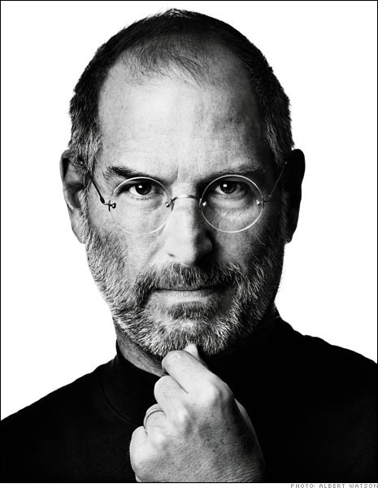
Steve Jobs
Narozen roku 1955, roku 1976 pomohl s vývojem společnosti Apple v Indii společně se Stevem Wozniakem
Dříve pracoval jako vývojář her pro Atari
Roku 2011 v Kalifornii zemřel na rakovinu, bylo mu 56 let

Slide 7
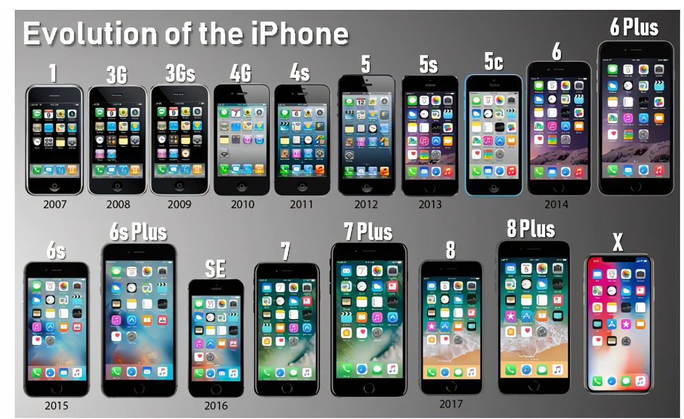
Vývojová linie

Slide 8
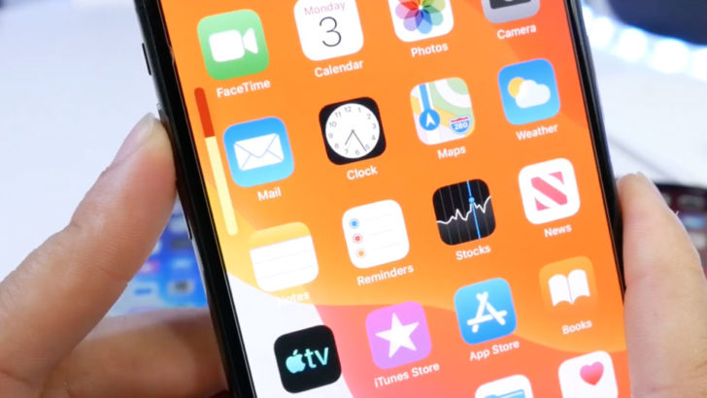
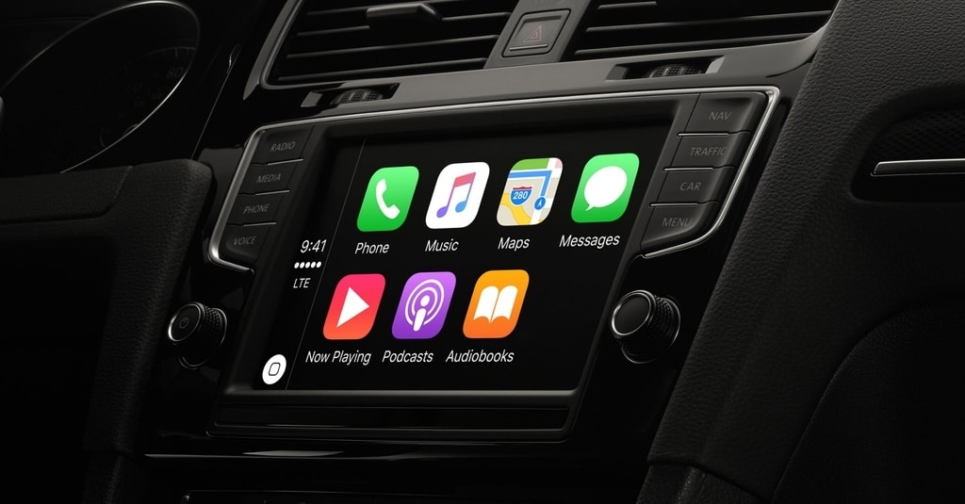
V čem iOS exceluje?
Je rychlejší a jednodušší na použití
Časté aktualizace
Apple car play
Vyšší bezpečnost a soukromí
Lepší podpora
Bezkontaktní platby

Slide 9
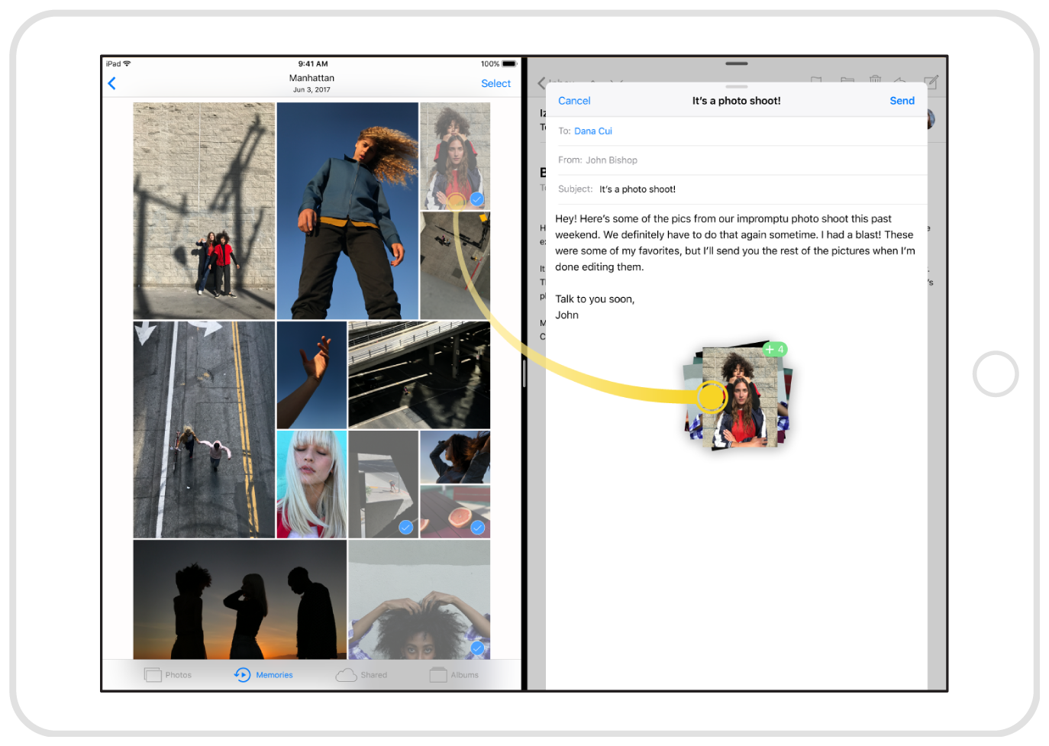
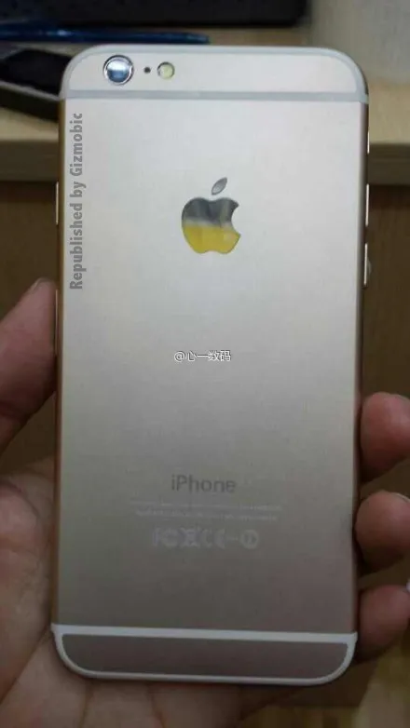
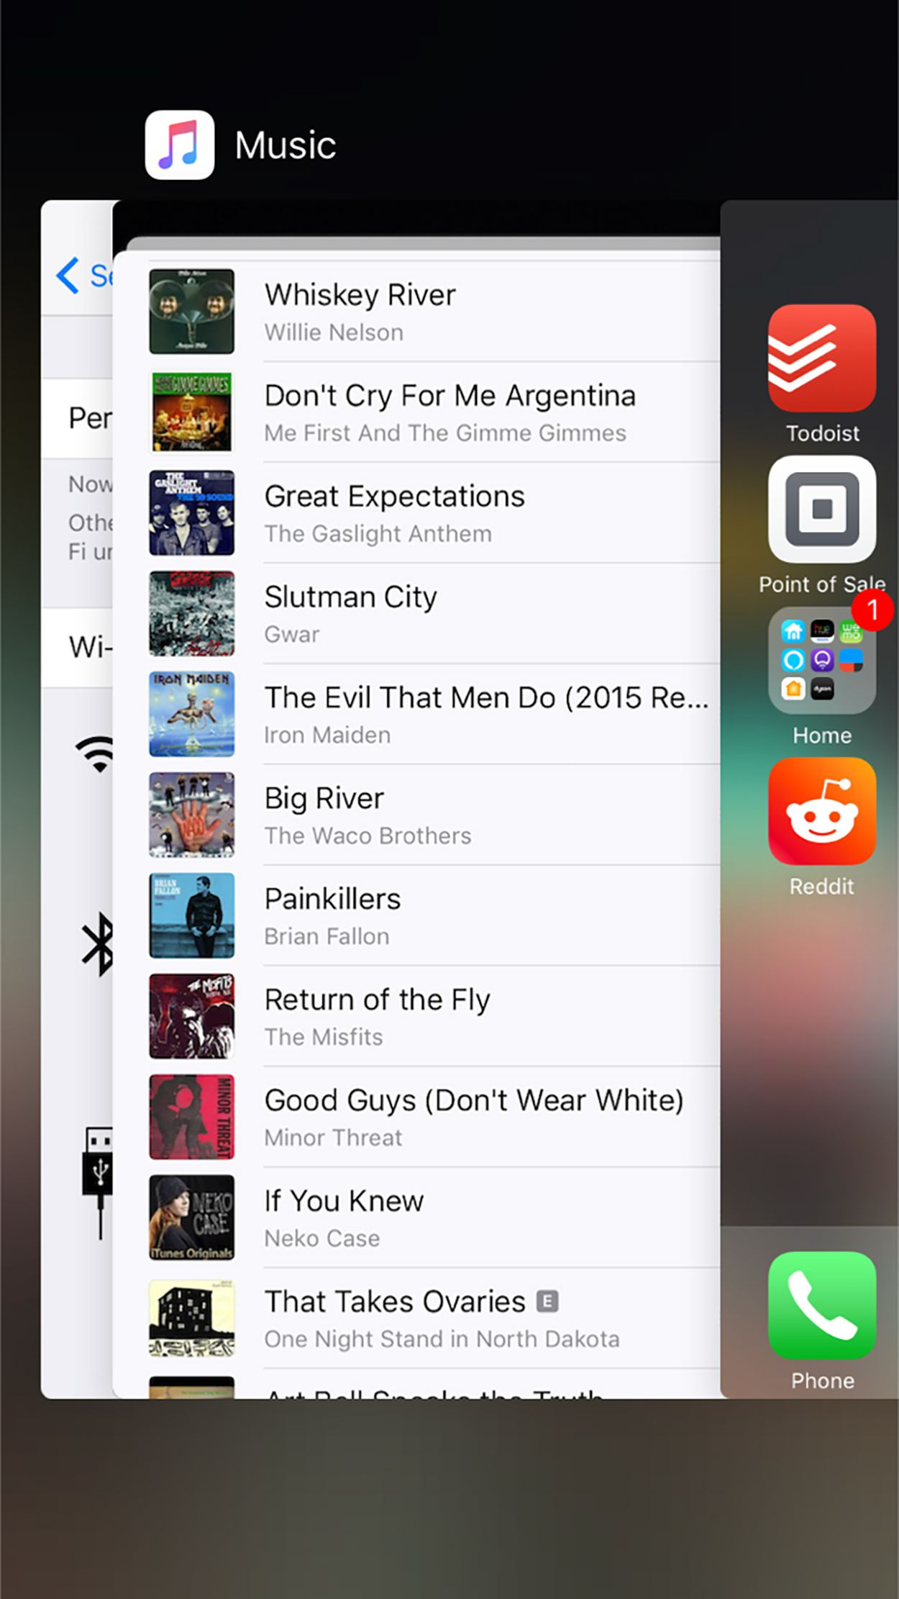
Drag and drop
Push notifikace
Multitasking

Slide 10
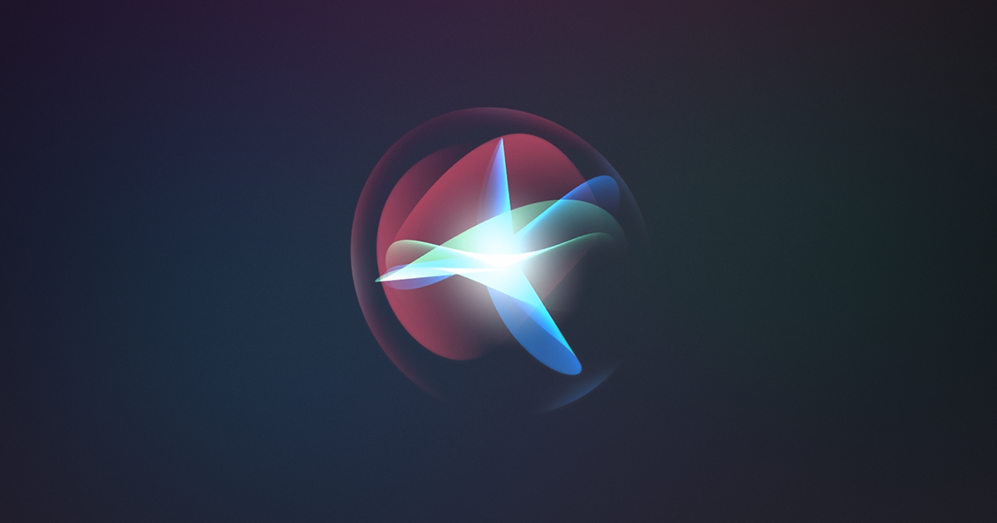
Siri
Pokud jste Siri nenastavili při počátečním nastavení iPhonu, přejděte do Nastavení > „Siri a hledání“ a potom proveďte kterékoli z následujících změn:
Chcete‑li Siri aktivovat hlasem: Zapněte volbu „Čekat na vyslovení ‚Hey Siri‘“.
Chcete‑li Siri aktivovat tlačítkem: Zapněte volbu „Spustit Siri postranním tlačítkem“

Slide 11
Citace
Barnet, R. Prezentace iOS. (accessed Jan 18, 2023), https://cs.wikipedia.org/wiki/IOS https://www.letemsvetemapplem.eu/2016/05/01/101-tipu-a-triku/ https://www.britannica.com/biography/Steve-Jobs https://www.androidauthority.com/ios-vs-android-1068950/ https://en.wikipedia.org/wiki/IOS#Features https://www.letemsvetemapplem.eu/2016/03/06/kompletni-historie-ios/ .

